Slide 1
DATA ANALYSIS (MACSIN4A2225) · ESILV
Analyse des séismes et tsunamis
dans le monde (2001–2022)
Un processus KDD sur 782 événements sismiques
Équipe
Chanez Iglouli · Kamil Ghannam · Chahd Oulad-mhammed
Jeu de données : earthquake_data_tsunami.csv
Notes:
Bonjour, nous présentons notre projet d'analyse de 782 séismes majeurs entre 2001 et 2022, avec une variable tsunami. Nous avons suivi le processus KDD.

Slide 2
Le jeu de données : un dataset multidimensionnel
T
Dimension Temporelle
S
Dimension Spatiale
A
Dimension Analytique
Year (2001–2022)
latitude / longitude
magnitude, depth, sig, cdi, tsunami
782
13
0
38,9 %
séismes
variables
valeur manquante
ont causé un tsunami
Magnitude de 6,5 à 9,1 (moy. 6,94) · Profondeur de 2,7 à 671 km · Couverture mondiale, 22 ans
Projet Data Analysis — ESILV
2
Notes:
Le dataset est multidimensionnel : temporel, spatial et analytique. 782 séismes, 13 variables, aucune donnée manquante. Uniquement des séismes forts (mag >= 6,5). 38,9% ont généré un tsunami.

Slide 3
Méthode : le processus KDD
1
2
3
4
→
→
→
Collecte
Exploration
Indicateurs
Restitution
Lecture du CSV (load_data)
Comprendre les données (explore_data)
4 requêtes d'analyse
Dashboard interactif HTML
Chaque traitement est encapsulé dans une fonction commentée, appelée depuis le bloc principal du notebook.
Projet Data Analysis — ESILV
3
Notes:
Nous suivons les 4 étapes du KDD. Tout est organisé en fonctions appelées dans le main, comme demandé par le sujet.

Slide 4
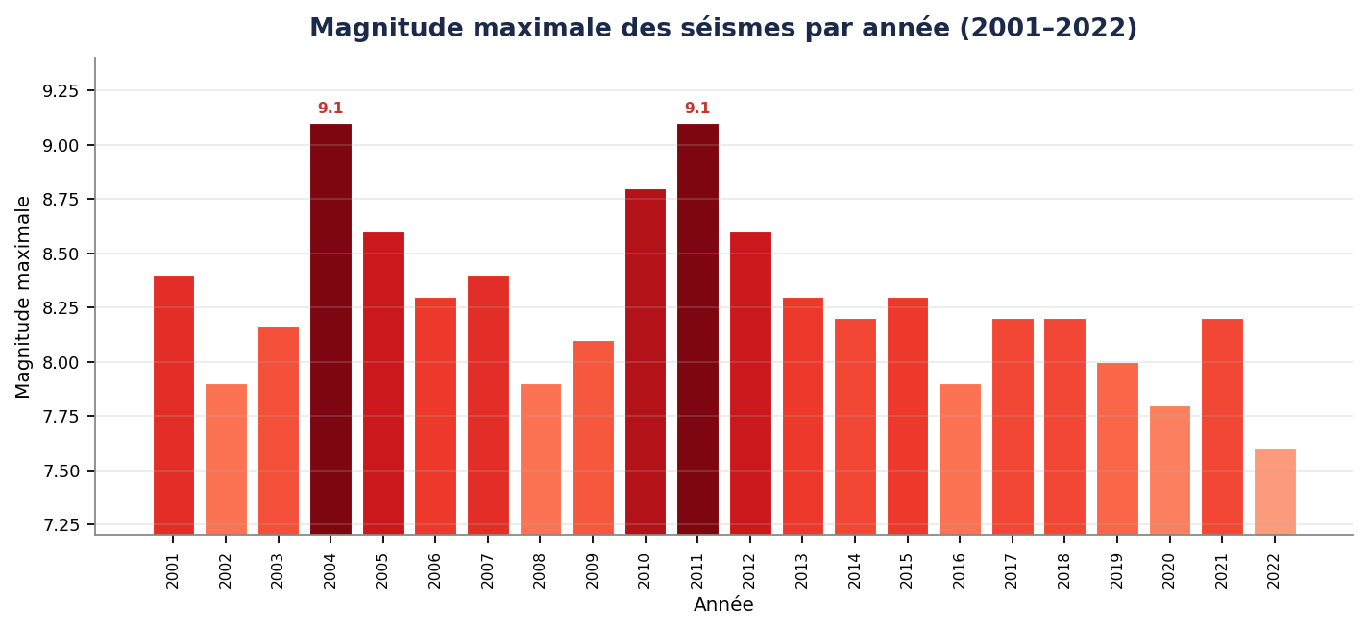
1
Magnitude maximale par année
Requête de regroupement : groupby('Year').max() sur la magnitude.
Les maxima restent élevés : entre 7,6 et 9,1 chaque année.
Pics à 9,1 en 2004 (Sumatra) et 2011 (Tōhoku).
Minimum en 2022 (7,6) — qui reste un séisme majeur.
Aucune tendance nette sur les maxima annuels.
Projet Data Analysis — ESILV
4
Notes:
Indicateur 1 : la magnitude max par an. groupby + max. Les plus forts : 2004 et 2011, magnitude 9,1.

Slide 5
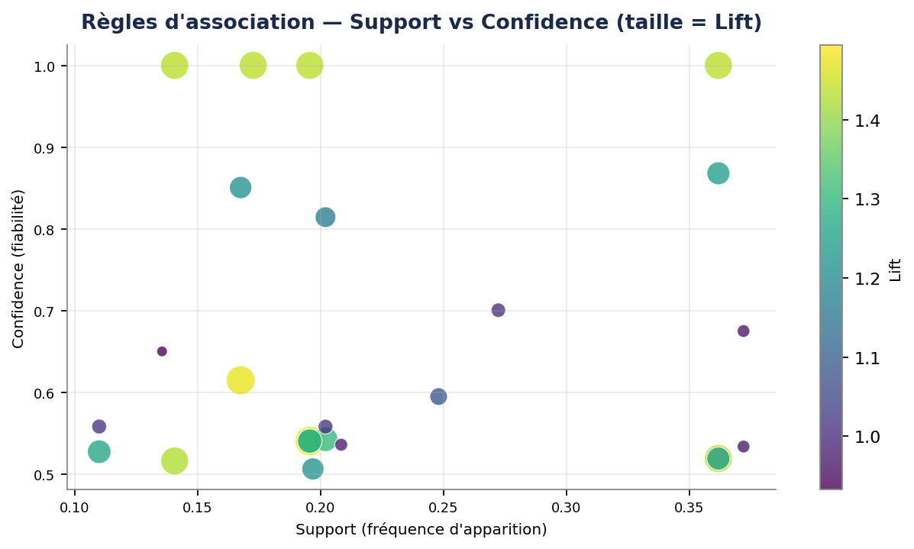
2
Règles d'association (Apriori)
Fouille de motifs : variables binarisées puis algorithme Apriori.
Support = fréquence · Confidence = fiabilité · Lift = force.
high_magnitude → high_sig + high_cdi (conf. 0,54 ; lift 1,49).
low_depth + high_magnitude → high_sig : confiance = 1,00.
⇒ superficiel + puissant = toujours significatif.
Projet Data Analysis — ESILV
5
Notes:
Indicateur 2 : règles d'association. On binarise les variables, on applique Apriori. Règle clé : superficiel + fort => significatif, confiance 100%.

Slide 6
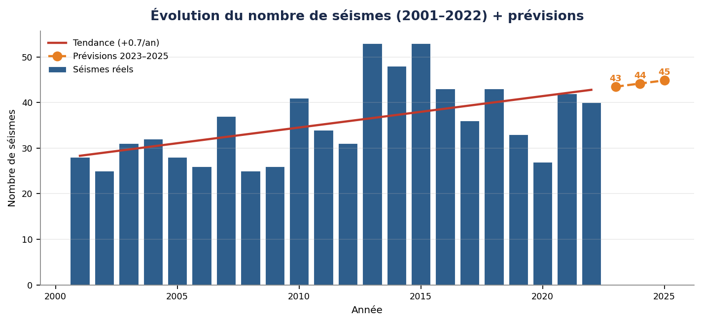
3
Tendance temporelle et prévision
Dimension temporelle : nombre de séismes par an + régression linéaire.
De 28 (2001) à 40 (2022) ; pics en 2013 et 2015 (53).
Pente de +0,7 séisme/an — légère hausse.
Prévisions : ~43, 44, 45 séismes en 2023–2025.
Prudence : reflète surtout l'amélioration de la détection.
Projet Data Analysis — ESILV
6
Notes:
Indicateur 3 : tendance temporelle avec régression linéaire. Pente +0,7/an. Mais attention, c'est probablement dû à la détection, pas à une vraie hausse.

Slide 7
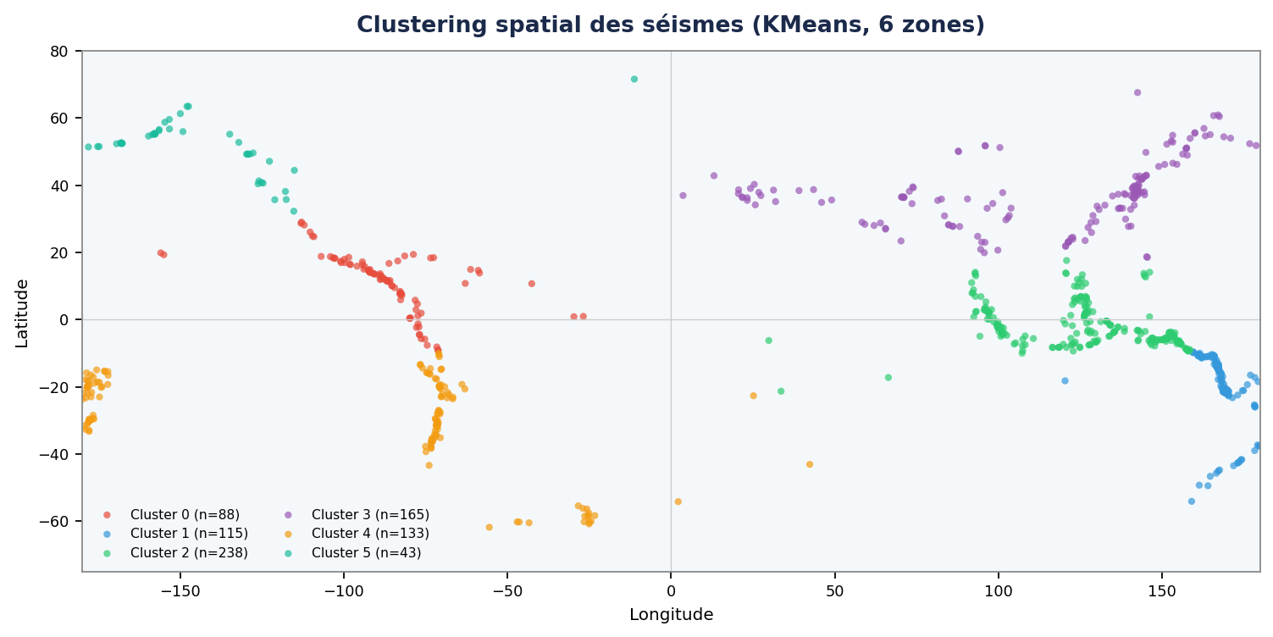
4
Clustering spatial (KMeans)
Dimension spatiale : KMeans (6 zones) sur latitude/longitude.
Coordonnées normalisées (StandardScaler) avant clustering.
Les zones dessinent la « Ceinture de feu » du Pacifique.
Cluster 2 : le plus actif (238 séismes, 27,7 % tsunami).
Cluster 5 : le plus dangereux (43 séismes mais 60,5 % tsunami).
Projet Data Analysis — ESILV
7
Notes:
Indicateur 4 : clustering spatial KMeans, 6 zones. On normalise d'abord. Résultat : la zone la plus active n'est pas la plus dangereuse.

Slide 8
Dashboard de visualisation
Les 4 indicateurs réunis dans une page HTML interactive (Plotly).
Projet Data Analysis — ESILV
8
Notes:
Le dashboard rassemble les 4 graphiques interactifs dans un seul HTML, avec titre, dataset et noms de l'équipe. Il sert de preuve de fonctionnement.

Slide 9
Conclusion
Magnitudes maximales stables et élevées (7,6 à 9,1).
Superficiel + forte magnitude = marqueur fiable d'un séisme significatif.
Légère hausse du nombre d'événements détectés (+0,7/an).
Les zones les plus actives ne sont pas les plus dangereuses : le risque de tsunami est localisé.
Le projet illustre l'ensemble du processus KDD, de la donnée brute au dashboard interactif.
Merci — Questions ?
Notes:
En conclusion : 4 enseignements. Le plus marquant : la zone la plus active n'est pas la plus dangereuse. Merci, nous sommes prêts pour vos questions.

